Slide 1

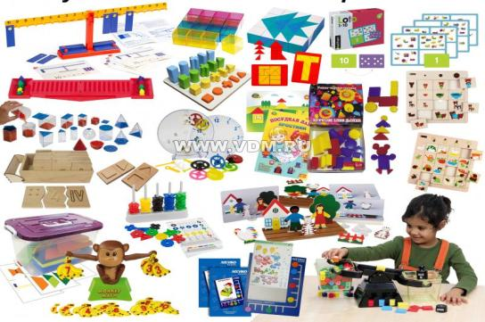
STEM – технологии в образовательной деятельности дошкольного учреждения для формирования математической грамотности у детей.

Slide 2
STEM
- «science» - наука;
- «technology» -технология;
- «engineering» - инженерия;
- «math»- математика.
Данные дисциплины становятся самыми востребованными в современном мире. Поэтому сегодня STEM-технология развивается, как один из основных трендов, сочетая в себе естественные науки с технологиями, инженерией и математикой.
STЕM-технология создает условия для переживания детьми реальных жизненных ситуаций. Именно это свойство STEM–технологии создает эффективную среду для организации работы по развитию математических способностей детей дошкольного возраста.

Slide 3
Образовательный модуль «Математическое развитие» -
осуществляет комплексное решение задач математического развития с учетом возрастных и индивидуальных особенностей детей по направлениям :
величина; форма; пространство; время; количество и счет.
Цель данного направления является использование STEM – технологии для повышения сформированных элементарных математических представлений у детей дошкольного возраста.
Направления:
знакомство с геометрическими фигурами ;
знакомство с величинами;
знакомство с числами;
знакомство со сложением вычитанием;
развивающие игры.

Slide 4
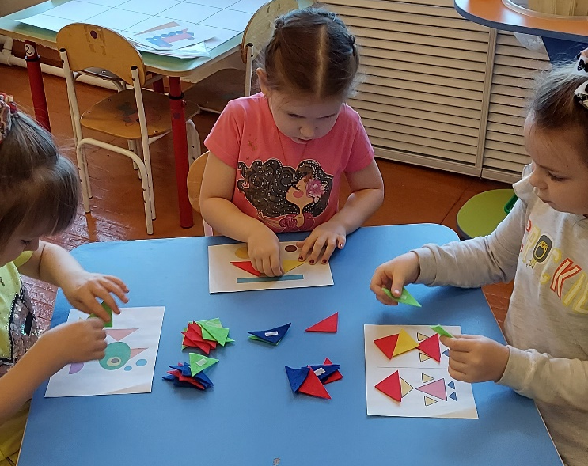
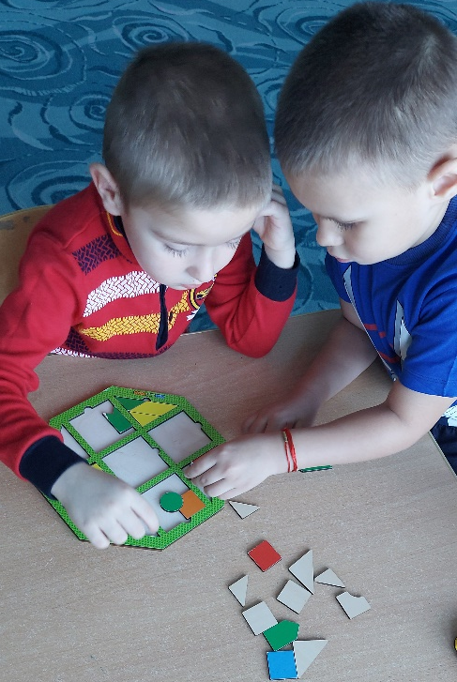
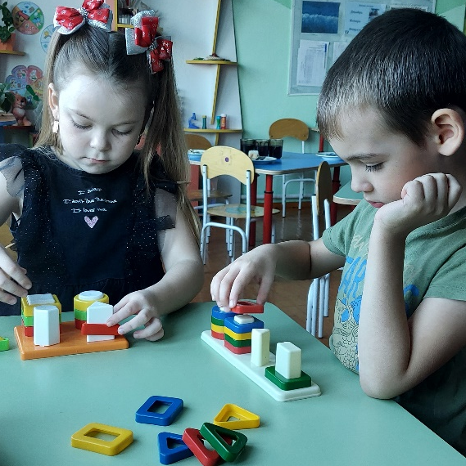
1 направление – знакомство с геометрическими фигурами
Логический пазл
«Геометрические фигуры»
Логический пазл
«Большой и маленький»
Рамки вкладыши «Геометрия: круги ,квадраты и т.д »

Slide 5
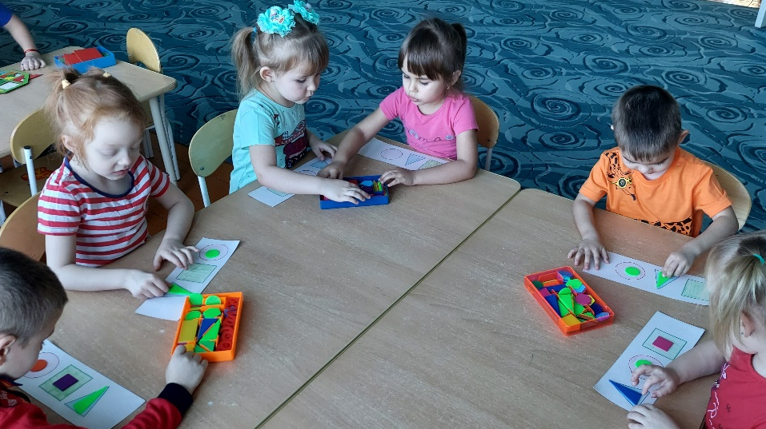
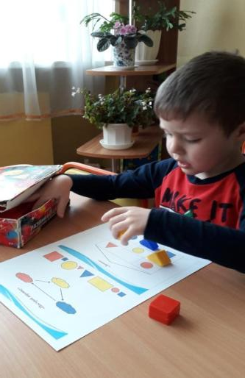
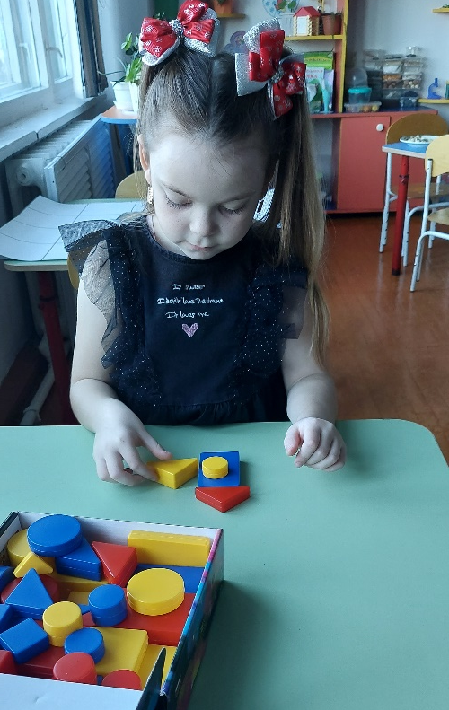
Логический пазл
«Геометрические фигуры»
Игры с «Логическими блоками Дьёныша»

Slide 6
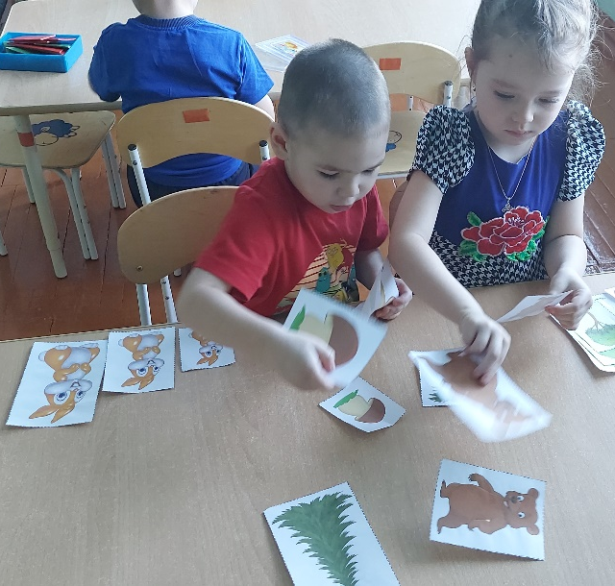
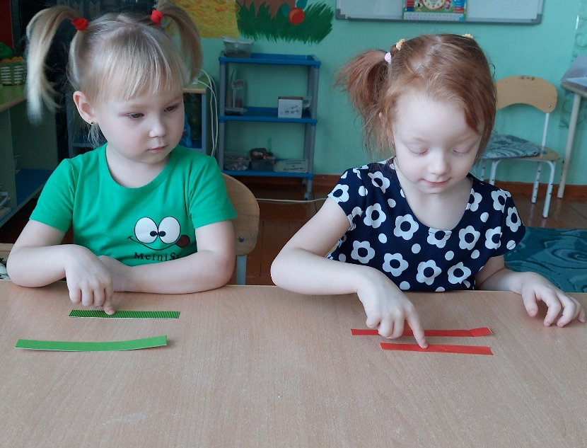
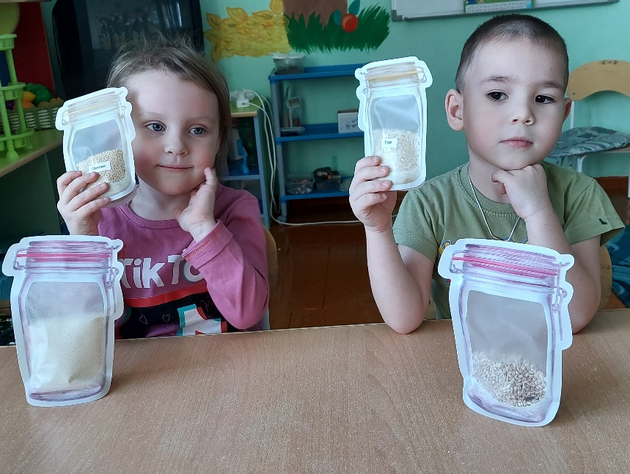
2 направление – знакомство с величинами
Большой маленький
Короткий, длинный
Измерение на глаз
Емкость в банках

Slide 7
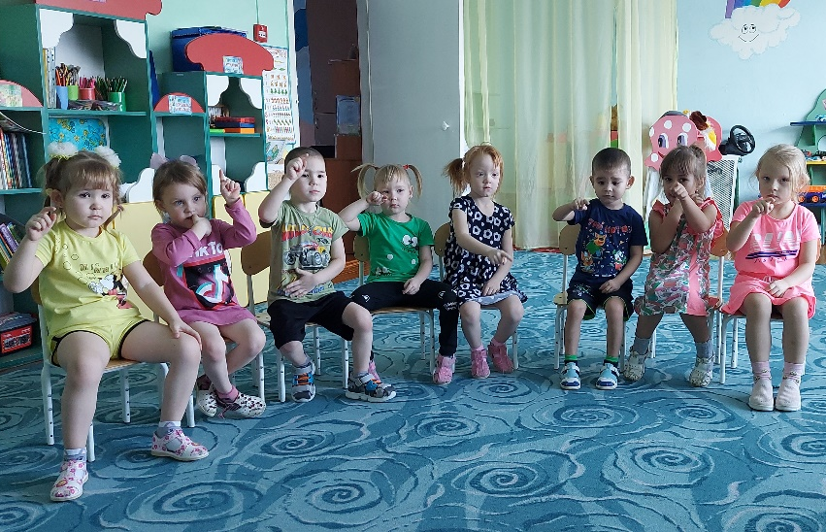
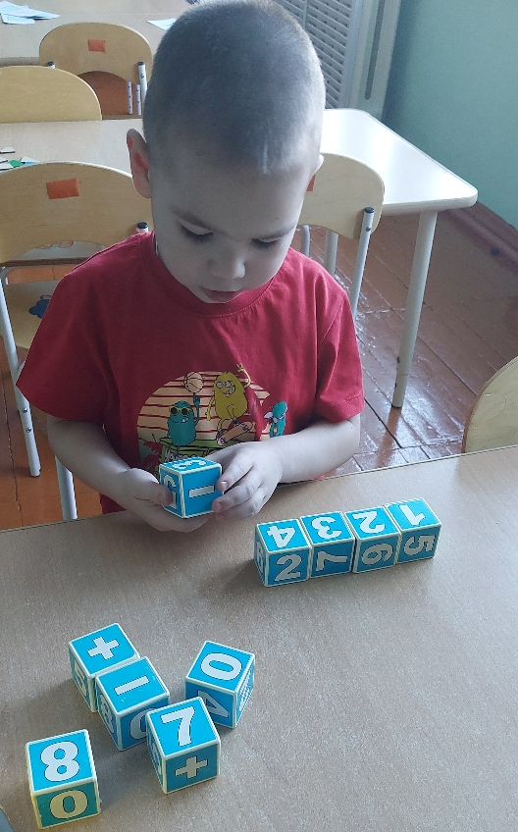
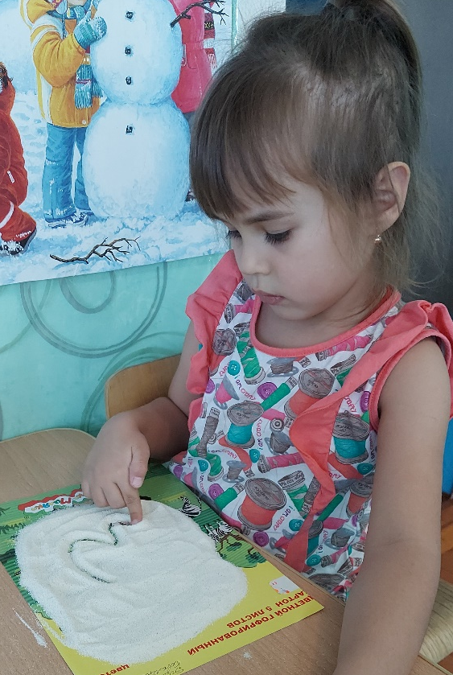
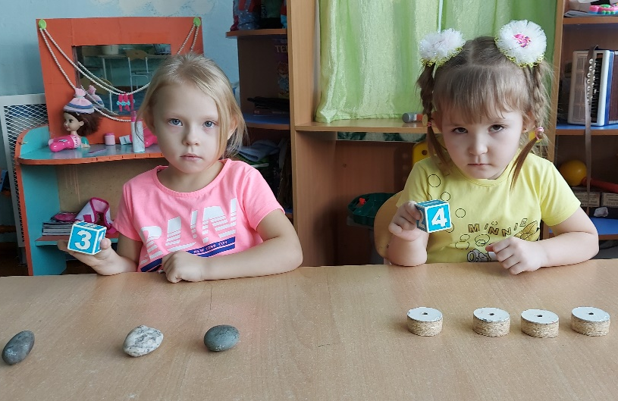
3 направление – знакомство с числами
Написание цифр в воздухе
Написание цифр на крупе

Slide 8
4 направление – знакомство со сложением и вычитанием
1-й этап — подготовка к правильному пониманию различных сюжетных ситуаций, соответствующих смыслу действий — организуется через систему заданий, требующих от ребенка адекватных предметных действий с различными совокупностями;
2-й этап — знакомство со знаком действия и обучение составлению соответствующего математического выражения;
3-й этап — формирование собственно вычислительной деятельности (обучение вычислительным приемам).

Slide 9
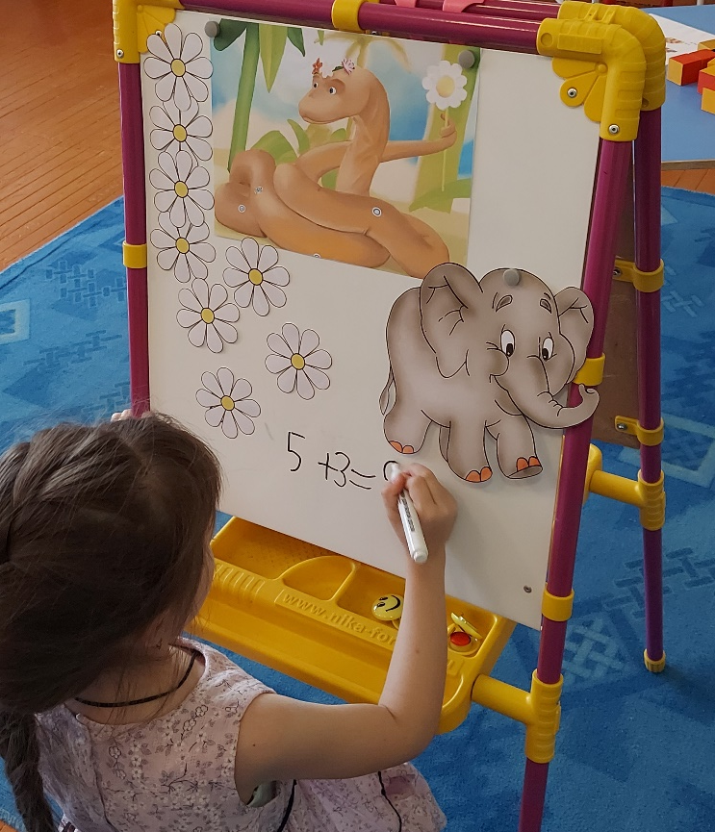
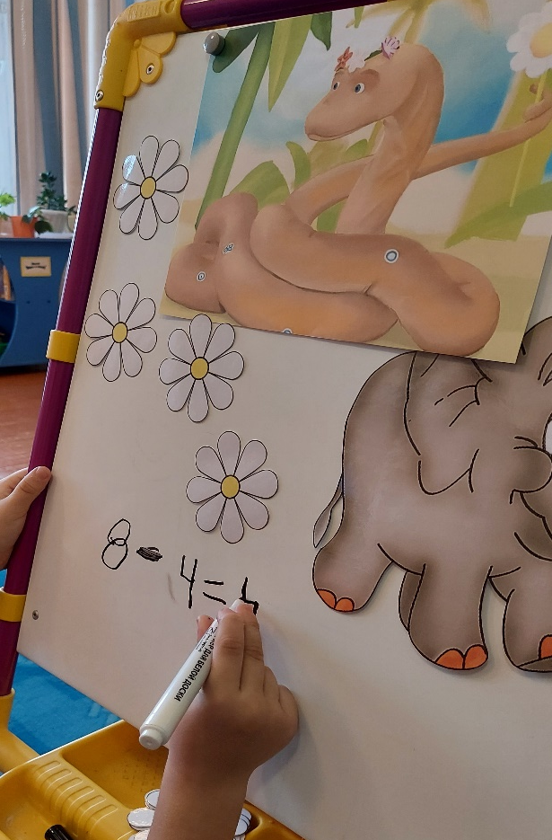
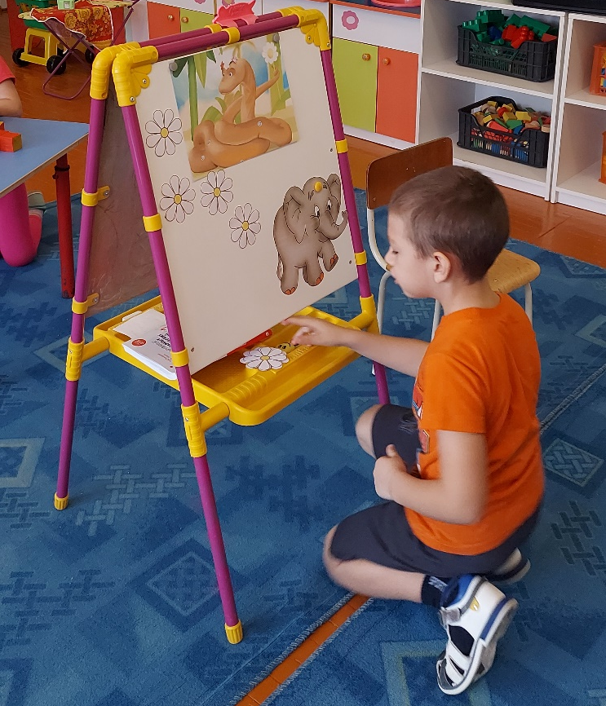

Slide 10
5 направление – развивающие игры
Развивающие игры STEM образования математический модуль - это в первую очередь игры творческие. В работе с такими играми следует предоставлять детям больше самостоятельности. При выполнении заданий ребенок может допускать ошибки, поэтому лучше дать возможность отыскать их самостоятельно. При необходимости, воспитатель может помочь в исправлении ошибки. Начинать любую игру необходимо с посильных для ребенка задач.

Slide 11
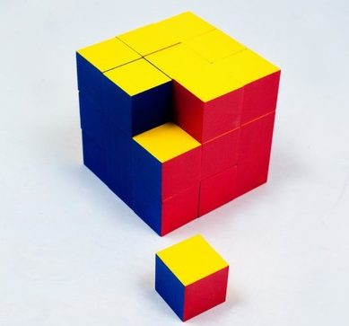
Уникуб- Никитина- это игра на развитие пространственного воображения. Игра состоит из 27 кубиков с гранями 3 цветов(красный, синий, желтый).

Slide 12
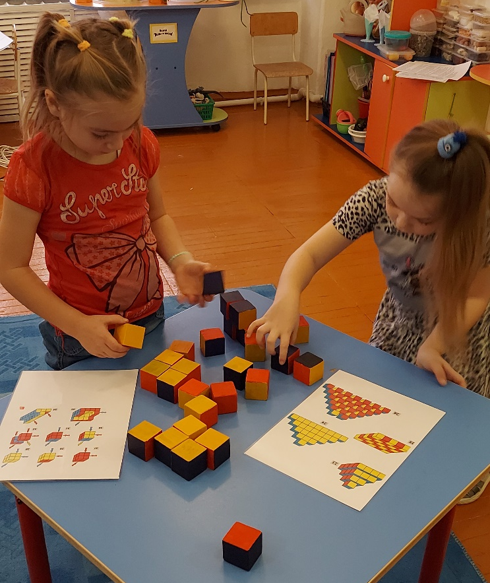
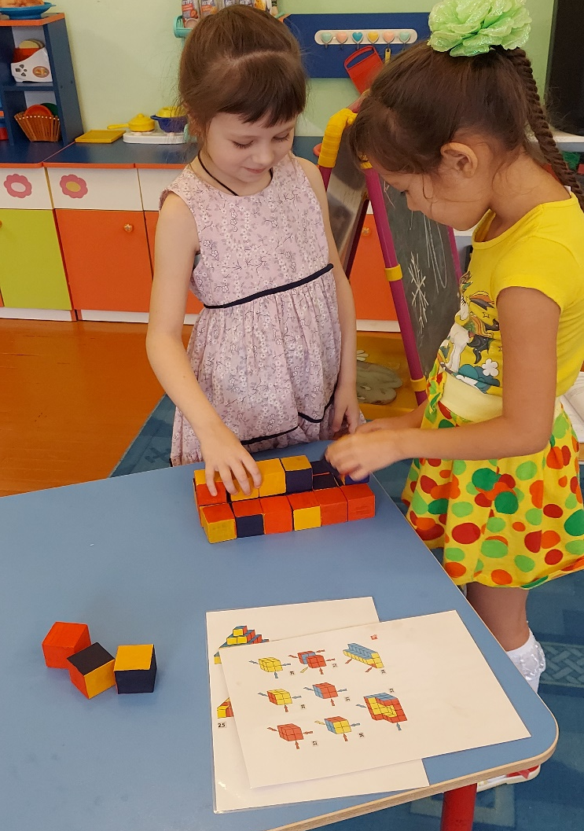
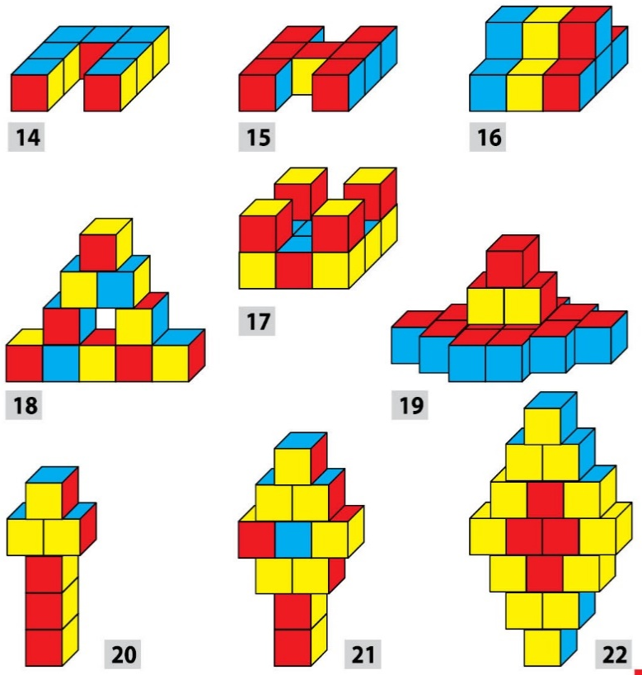

Slide 13
Трудности при формирование базовых компетенций математического развития у дошкольников, использования оборудования SТЕМ-технологии как фактора преодоления трудностей.
- отсутствие устойчивых навыков счета
- незнание отношений между смежными числами
-неспособность перехода из конкретного плана в абстрактный
-нестабильность графических форм
-неумение решать арифметические задачи
-интеллектуальная пассивность

Slide 14
Исходя из выше сказанного, можно сделать вывод об успешности использования STEM -технологии в образовательной деятельности дошкольной образовательной организации и о необходимости дальнейшего совершенствования направления работы, нацеленного на формирование элементарных математических представлений у детей дошкольного возраст.

Slide 15
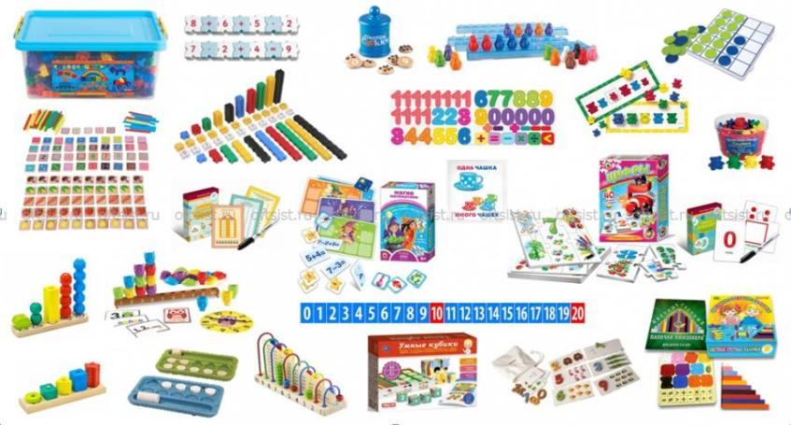
STEM

